Slide 1
Niveau 1
QCM
Les bonnes réponses sont soulignées

Slide 2
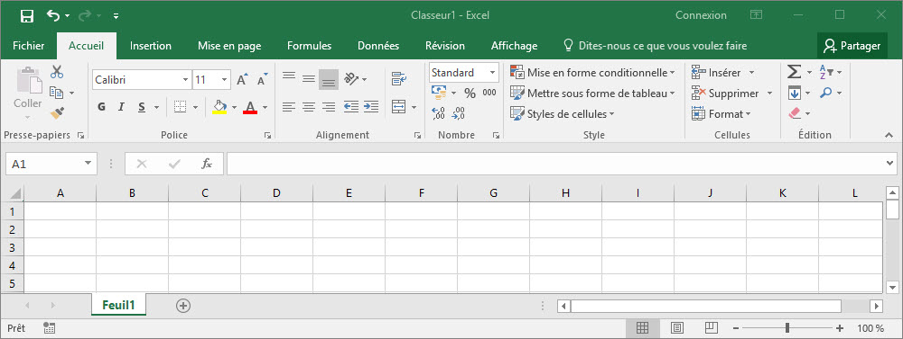
Prendre ses repères
Q1
Les différentes parties de l’écran de démarrage
Poser les étiquettes sur la partie correspondante de le fenêtre Excel 1/3
Barre d’état
Ruban
Feuille de calcul
Barre de défilement (ascenseur)
Barre d’outil accès rapide

Slide 3
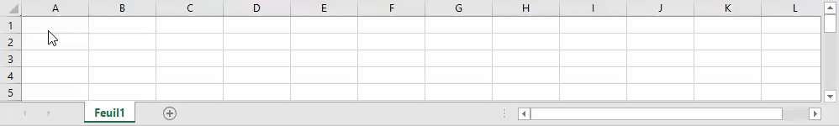




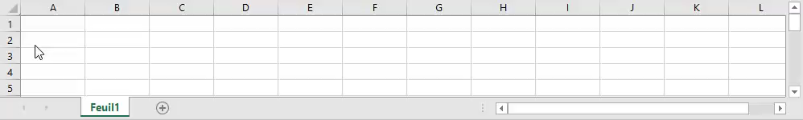



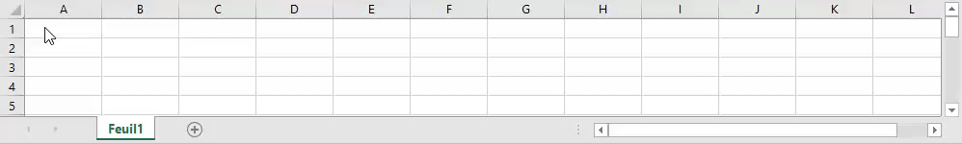


Prendre ses repères
Q2
Les sélections
Comment sélectionner : 2/3
la cellule D4
les cellules B1 à G5
la colonne F
la colonne C et la ligne 3
la totalité de la feuille
Cliquer en D4 avec ___________________
Cliquer en B1 avec ___________ puis en G5 avec ___________
Cliquer sur la lettre F avec __________________
Cliquer sur la lettre C avec ___________ puis sur le 3 avec _______
Cliquer sur ________________

Slide 4


Prendre ses repères
Q3
Le pointeur de souris
À quelle action correspondent les formes du pointeur de souris ci-dessous ? 3/3
Sélectionner une ligne
Modifier le contenu d’une cellule
Sélectionner une cellule/ une plage de cellules
Recopier (copie, recopie incrémentée) le contenu d’une cellule
Activer une commande
Sélectionner une colonne

Slide 5
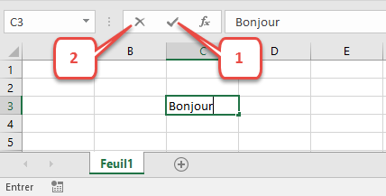
Saisir des données
Q4
Valider la saisie
Pour finaliser la saisie de données dans une cellule, il faut : 1/4
Appuyer sur la touche Entrée
Cliquer sur le bouton « Entrer » (1)
Cliquer sur le bouton « Annuler » (2)
Appuyer sur une touche de direction
Appuyer sur la touche « Échap »

Slide 6
Saisir des données
Q5
Saisir une date
Pour qu’une date soit reconnue comme telle après validation, sous quel format faut-il la saisir ? 2/4
20 04 2016
20.06.2016
20/7/16
20-9-2016

Slide 7
Saisir des données
Q6
Saisir
Après validation de la saisie, les entrées ci-dessous sont interprétées par Excel comme : 3/4
Texte
Nombre
Date
Bonjour Monsieur
12 rue des fleurs
5,5
19.23
29.03.2017
31/03/2017
782+27

Slide 8
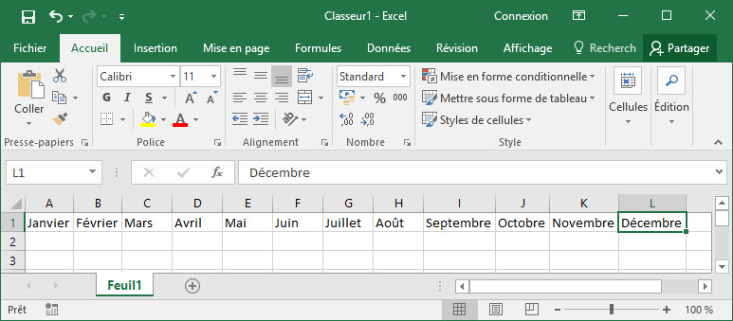
Saisir des données
Q7
Utiliser la poignée de recopie incrémentée
Un tableau doit comporter les libellés ci-dessous en intitulés de colonne. Pour les saisir de la façon la plus rapide possible il faut : 4/4
Saisir les différents noms de mois dans les différentes cellules
Utiliser la fonctionnalité copier / coller
Saisir Janvier dans la première cellule et utiliser la poignée de recopie incrémentée (croix noire)
Insérer la fonction MOIS à partir de Formule / Date et heure

Slide 9
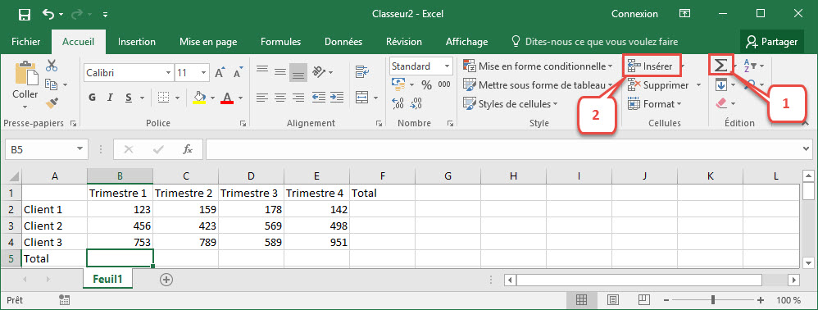
Calculer
Q8
Utiliser les fonctions de base
Pour additionner les valeurs saisie pour les trois clients au premier trimestre dans la cellule B5, il faut : 1/6
Cliquer sur le bouton Somme [1], sélectionner les cellules ou accepter la sélection et valider.
Cliquer sur le bouton Insérer [2], choisir Somme, sélectionner les données et valider.
Taper 123+456+753= et valider.
Taper =somme(b2:b4) et valider.

Slide 10
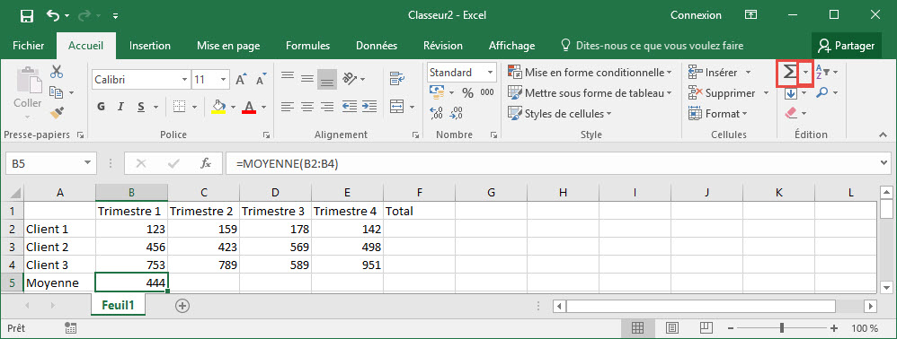
Calculer
Q9
Utiliser les fonctions de base
La liste déroulante à droite du bouton « Somme automatique » propose : 2/6
De faire un copier / coller de valeurs au-dessus
Des fonctions courantes comme la moyenne, le minimum, le maximum et un comptage
De corriger les options de la fonction somme
De recopier la formule de calcul

Slide 11
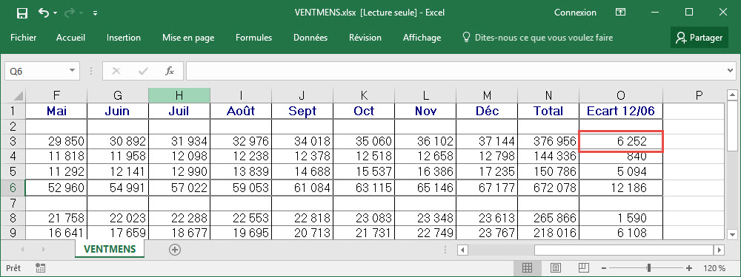
Calculer
Q10
Connaître les contraintes de saisie d’une formule de calcul
La cellule O3 qui calcule l’écart entre le mois de décembre et le mois de juin contient la formule : 3/6
G3-M3=
=G3-M3
SOMME(G3-M3)=
=DIFFERENCE(G3;M3)

Slide 12
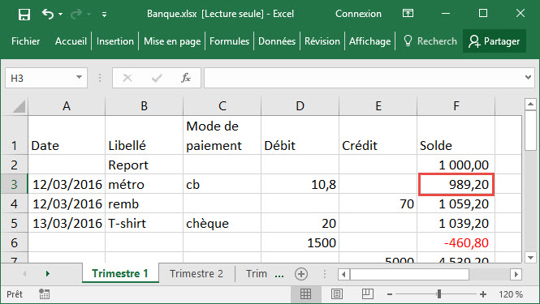
Calculer
Q11
Connaître les contraintes de saisie d’une formule de calcul
Pour calculer le solde en cellule F3 (Solde ligne au-dessus - Débit de la ligne + Crédit de la ligne), la bonne formule est : 4/6
F2-D3+E3=
F2-D3+E3+
= F2-D3+E3
= F2-D3

Slide 13
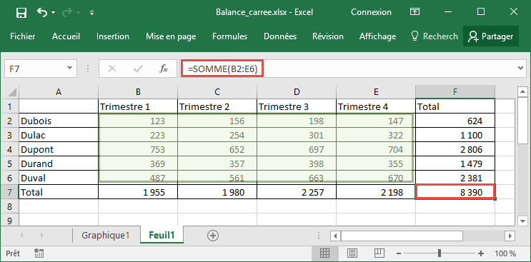
Calculer
Q12
Recalculer automatiquement
La cellule F7 affiche la somme des quatre trimestres et de tous les clients. Qu’affichera la cellule F7 si l’on vide le contenu de toutes ces cellules (plage en vert) : 5/6
#DIV/0!
0
#REF!
8 390

Slide 14
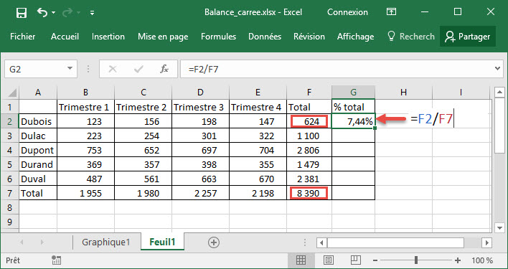
Calculer
Q13
Construire et calculer
Pour pouvoir recopier cette formule vers le bas et calculer à chaque ligne le pourcentage du total, comment modifier la formule actuelle : 6/6
C’est impossible, il faut la recréer à chaque ligne
Onglet Affichage →Figer les volets
Transformer F7 en F$7
Elle se recopie très bien telle qu’elle est

Slide 15
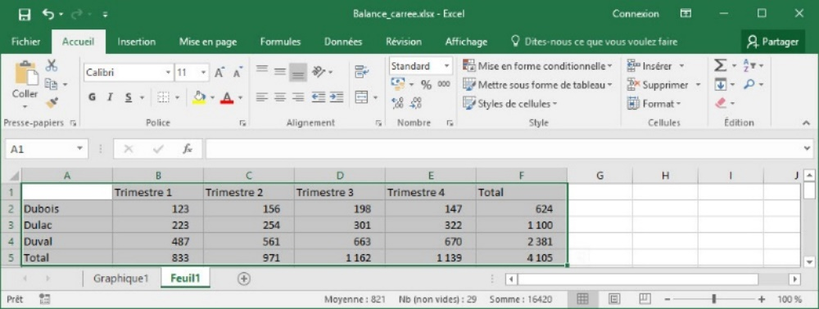
Mettre en forme
Q14
Mettre en forme des cellules
Pour modifier la mise en forme de la plage sélectionner, on peut utiliser : 1/2
Un clic droit dans la sélection et les commandes de la mini-barre d’outils
Les commandes de l’onglet Affichage
Les commandes de l’onglet Accueil
Les commandes de l’onglet Mise en page → Thèmes

Slide 16
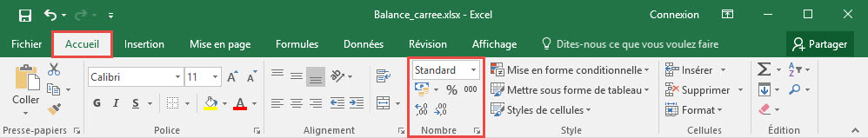
Mettre en forme
Q15
Mettre en forme des nombres
Le groupe Nombre de l’onglet Accueil propose des mises en forme numériques. Que permettent les différents boutons ? : 2/2
De modifier le nombre de décimales
De séparer les nombres par tranche de trois chiffres, d’arrondir à deux décimales et d’afficher un symbole monétaire
De transformer un taux en pourcentage
De séparer les nombres par tranche de trois chiffres, d’arrondir à deux décimales

Slide 17
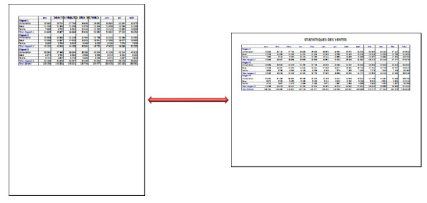
Mettre en page et imprimer
Q16
Modifier la mise en page
Pour modifier l’orientation de l’impression il faut utiliser : 1/3
L’onglet Affichage → commande Orientation
L’onglet Mise en page → commande Orientation
L’onglet Fichier → commande Impression → Orientation
Clic droit → Orientation

Slide 18
Mettre en page et imprimer
Q17
Modifier la mise en page
Pour que la feuille de calcul tienne sur une page il faut utiliser : 2/3
L’onglet Affichage → commande Réorganiser
L’onglet Mise en page → commande Mise à l’échelle
L’onglet Affichage → commande Zoom
Barre d’état → Zoom
Diminuer la taille de la police et ajuster les lignes et les colonnes

Slide 19

Mettre en page et imprimer
Q18
Imprimer
Pour imprimer une plage de données, il faut utiliser : 3/3
La combinaison de touches Ctrl + P
L’onglet Mise en page → case à cocher Imprimer
L’onglet Fichier → commande Imprimer
Clic droit → commande Imprimer

Slide 20
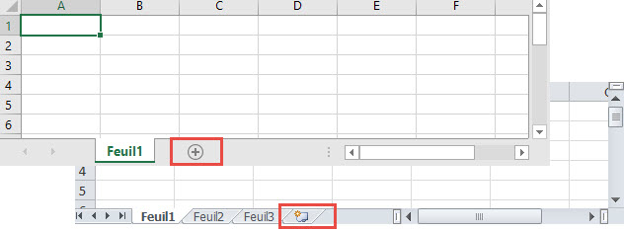
Gérer les feuilles
Q19
Ajouter une feuille
Pour ajouter une feuille au classeur : 1/3
Onglet Insertion → Feuille
Onglet Accueil → Insérer → Insérer une feuille
Onglet Affichage → Nouvelle fenêtre
Bouton Nouvelle feuille

Slide 21
Gérer les feuilles
Q20
Supprimer une feuille
Pour supprimer une feuille du classeur : 2/3
Onglet Affichage → Masquer
Clic droit sur le nom de la feuille → Supprimer
Onglet Accueil → Supprimer → Supprimer la feuille
Onglet Révision → Supprimer

Slide 22
Gérer les feuilles
Q21
Travailler avec plusieurs feuilles
Pour travailler avec toutes les feuilles : 3/3
Onglet Affichage → Réorganiser tout
Onglet Données → Consolider
Clic droit sur le nom d’une feuille → Sélectionner toutes les feuilles
Onglet Accueil → Rechercher et sélectionner → Sélectionner toutes les feuilles

Slide 23
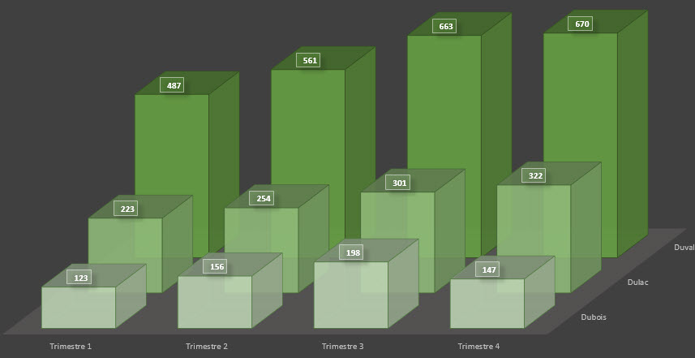
Illustrer par un graphique
Q22
Créer un graphique
Pour insérer un graphique dans un classeur, après sélection des données à illustrer : 1/3
Touche F11
Onglet Insertion → Graphiques → choisir le graphique
Clic droit sur la sélection→ Insérer → Insérer un graphique
Onglet Accueil → Insérer→ Graphique

Slide 24
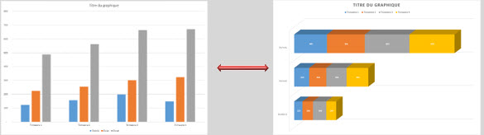
Illustrer par un graphique
Q23
Modifier un graphique
Pour modifier le type de graphique : 2/3
Onglet Format → Mise en forme de la sélection
Onglet Création → Disposition rapide
Onglet Accueil → Format → Modifier le type de graphique
Onglet Création → Modifier le type de graphique

Slide 25
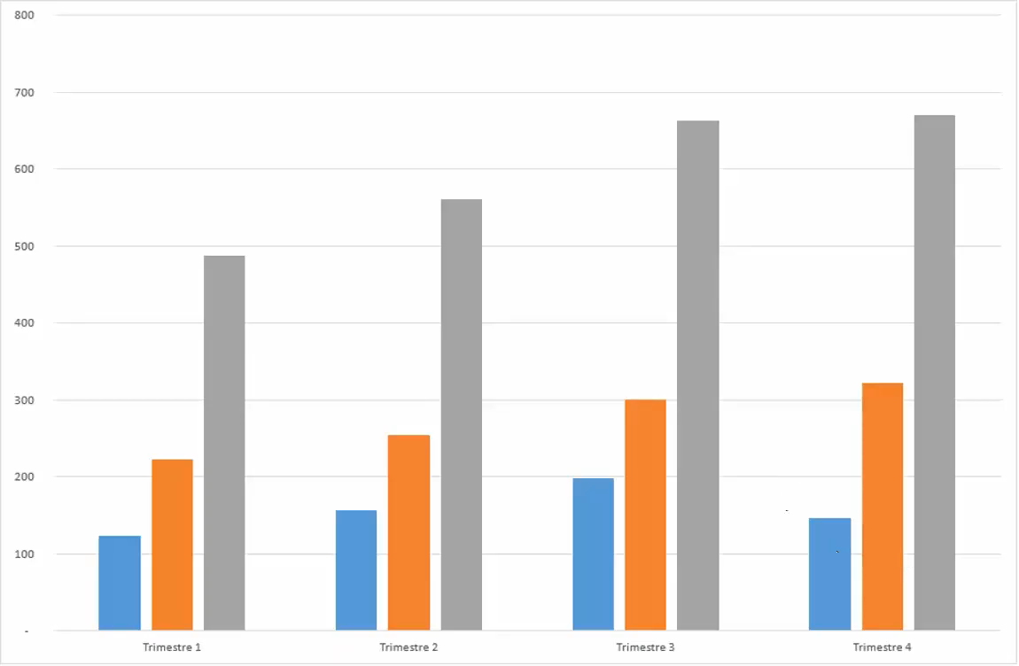
Illustrer par un graphique
Q24
Enrichir le graphique
Pour ajouter des valeurs au graphique : 3/3
Onglet Format → Insérer des formes
Onglet Création → Disposition rapide
Onglet Insertion → Zone de texte
Onglet Accueil → Insérer → Etiquettes de données

Slide 26
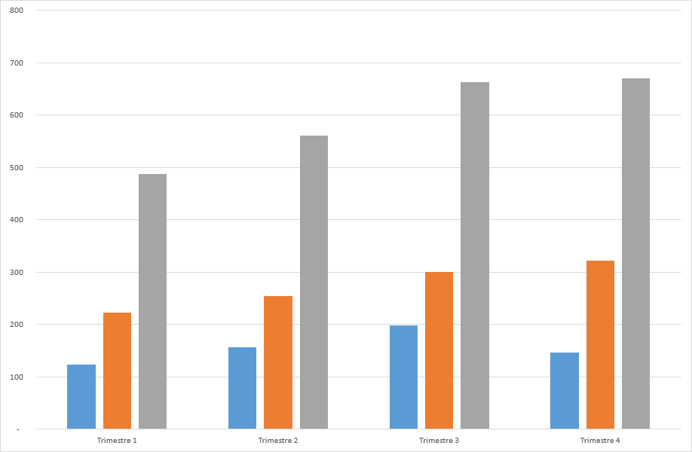
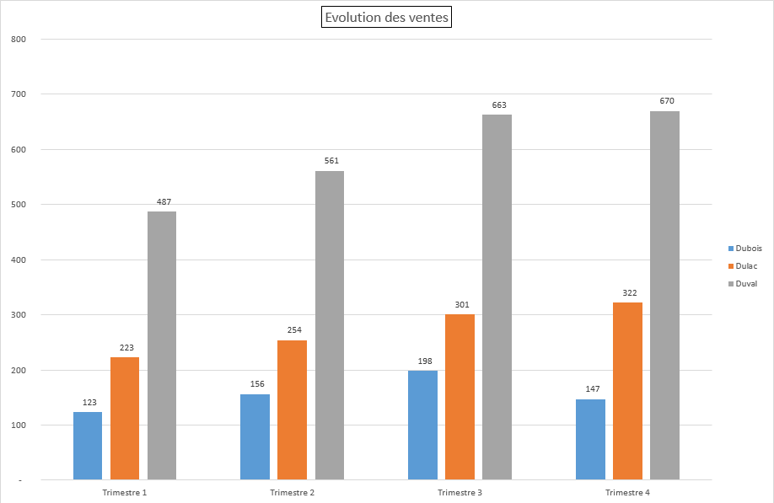

Slide 27
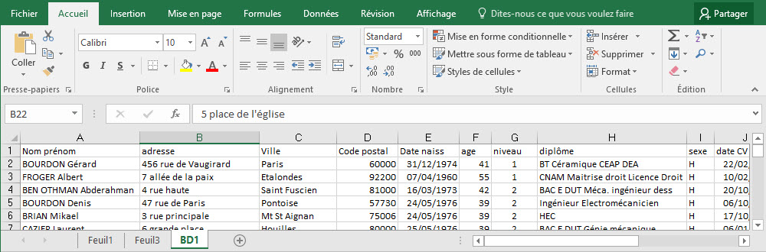
Gérer une liste
Q25
Trier
Pour trier la plage de données ci-dessous : 1/3
Onglet Affichage / Réorganiser
Onglet Accueil → Trier et filtrer → Choisir le sens du tri
Clic droit → Trier → choisir le sens du tri
Onglet Données → Choisir le sens du tri

Slide 28
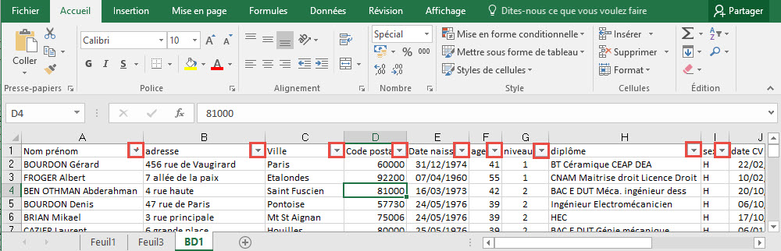
Gérer une liste
Q26
Filtrer
Pour activer les filtres (triangle liste dans chaque colonne) : 2/3
Onglet Insertion / Filtrer
Onglet Accueil → Trier et filtrer → Filtrer
Onglet Affichage → Filtre
Onglet Données → Filtrer

Slide 29
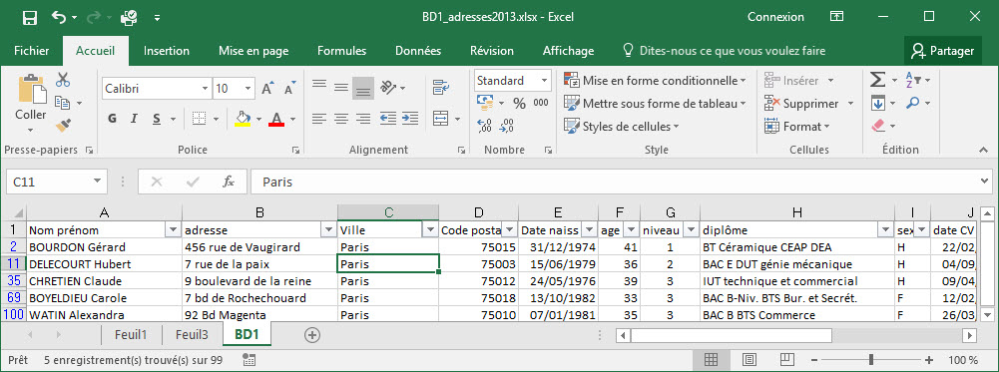
Gérer une liste
Q27
Filtrer
Dans la liste ci-dessous, pour filtrer sur les personnes habitant Paris, il faut: 3/3
Trier par Ville et masquer les lignes qui ne contiennent pas Paris
Sélectionner les lignes contenant Paris → onglet Affichage → Afficher
Cliquer sur le filtre de la colonne Ville → décocher Afficher tout → cocher Paris
Onglet Données → Filtrer → dans la boite de dialogue saisir Paris

